Slide 1
PROGETTO FAKE NEWS OFF
CLASSE I B Classico Tutor interno Prof. Isabella Tacchini
Anno scolastico 2020 – 2021

Slide 2
PREMESSA
di ISABELLA TACCHINI
QUALCHE DATO:
Il modulo, di dieci ore è stato sperimentato in una prima liceo classico, composta di 23 alunni
La prima fase (2 ore) è stata progettata dal tutor interno, prof. Isabella Tacchini
6 ore sono state curate da un esperto del CEM di Pavia, Dott. Marco Brucklelmann
Le ultime 2 ore hanno portato alla creazione di un prodotto finale multimediale, affidato alla creatività e al protagonismo degli alunni.

Slide 3
LE «NOSTRE» FAKES
di ISABELLA TACCHINI
Dopo la fase preparatoria ci siamo cimentati nella creazione di fake, utilizzando notizzia.com in modo del tutto autonomo
E’ stato incredibilmente facile, fin troppo facile…
Ve ne presentiamo alcune…
Dopo avervi spiegato come fare

Slide 4
COSTRUIRE UNA FAKE NEWS
di Gaia Casarotti Corinna Percio Francesca Tricoci
Basta molto poco per creare una fake news, noi ad esempio abbiamo deciso di utilizzare il sito notizzia.com, ma ne esistono anche molti altri come break your own news, the newspaper clipping generator.
Bastano QUATTRO SEMPLICI PASSI per costruire una fake new (come la nostra ad esempio):
Creare un titolo accattivante, per attirare il più possibile l’attenzione
Individuare un argomento noto e di grande interesse, ad esempio la royal family, che in questo periodo sta suscitando grandi polemiche
Non dare la fonte da cui sarebbe giunta la notizia
Utilizzare parole «chiave» per scegliere l’immagine, in modo che sia la più realistica possibile e inerente al contesto di cui si sta parlando e accertarsi che la foto scelta non sia stata manipolata e che quindi si tratti di un contenuto vero

Slide 5
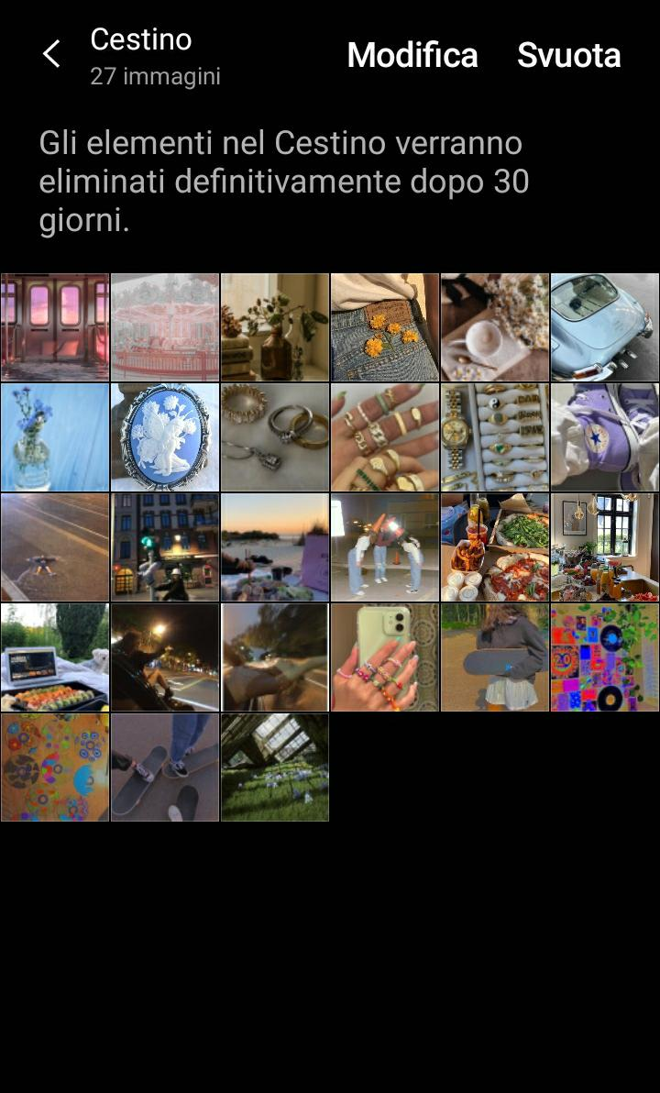
CESTINO O DARK WEB? Le foto della galleria si eliminano davvero?
di Sara Essawi Paola Redaelli Eleonora Vierzi
Molti si chiedono se dav-vero le foto che spostiamo nel cestino dei nostri smartphone si cancellino definitivamente o se ci siano invece dei collega-menti esterni con il dark web, un settore di Internet pieno di pericoli e attività illegali. Nessuno conosce infatti la vera destinazione di queste immagini che, dopo un determinato periodo, non risultano più visibili.
Alcuni utenti segnalano la presenza di elementi pre-cedentemente cancellati nei luoghi più remoti di google (dark web, deep web, ecc…).
Fatto scontato, se si pensa che in google vi sono persone specializzate nel-l’hackerare sistemi com-plessi a danno di persone inesperte a riguardo. Il telefono diventa di giorno in giorno un posto meno sicuro… Potremo ancora fidarci di scattare una semplice fotografia?

Slide 6
BARRETTE CON SUCCO DI MELOGRANO Sostituiscono la dieta e anche l’attivita’ fisica
di Cecilia Panebianco
L’ultimo articolo pubblicato su coriere.it ha annunciato il prossimo lancio sul mercato della nuova barretta della Enervis al gusto melograno.
E’ stato scoperto da poco che il succo e le fibre di questo frutto contentono proteine «brucia grassi». Nel momento in cui vengono assimilate reagiscono infatti con le cellule epatiche, provocando un consumo energetico tale da far perdere peso corporeo.
E’ stato ipotizzato un grande successo per questa «miracolosa» barretta che sarà distribuita nei supermercati e nelle palestre.

Slide 7
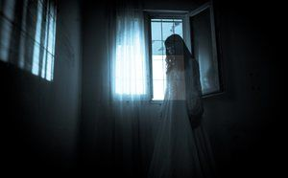
AVVISTATO UN FANTASMA IN UN ORFANATROFIO Sunday 06 June 2059 76255 Shares
di Tommaso Ferraresi
La storia è decisamente inquietante ed ed è stata
Rilanciata da moltissimi siti web in tutto il mondo: Google Street View avrebbe fotografato un fantasma affacciato alla finestra di un orfanatrofio abbandonato di Liverpool, in Inghilterra.
E’ la prova che l’edificio è popolato da inquietanti presenze. Secondo alcune testimonianze rilasciate dagli abitanti della zona non sarebbe la prima volta che questa oscura essenza si è palesata alla finestra dell’edificio, infatti molti di loro sostengono di aver avuto dei contatti diretti con il fantasma e in seguito a queste esperienze e ai racconti dei diretti interessati si è diffusa in tutta la città di Liverpool la notizia della reale esistenza di una figura paranormale all’interno della struttura.

Slide 8
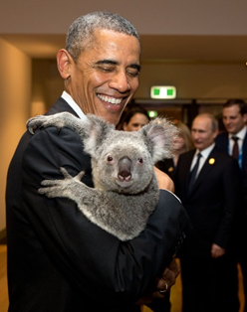
BARACK OBAMA PRESENTA IL SUO KOALA IN CONFERENZA: ANCHE PUTIN SI COMMUOVE Giovedì 27 maggio 2059 99873 Condivisioni
di Arianna Cottino Chiara Loiacono
Nella giornata di mercoledì 28 aprile 2021 Barack Obama ha presentato il suo koala a colleghi e collaboratori, oltre che a diversi capi di Stato presenti durante una conferenza.
L'ex presidente degli USA ha annunciato pubblicamente l'adozione del koala Theodore, che ha incontrato per la prima volta durante un suo viaggio in Australia. Il cucciolo era in riabilitazione presso un allevamento che si occupa proprio di curare gli animali feriti delle foreste pluviali Australiane. Theodore era stato infatti salvato da un incendio nella foresta. "Appena ho visto Theodore mi sono subito affezionato!" ha racconta Barack.
Per sensibilizzare l´opinione pubblica sulla tragica situazione delle foreste australiane, ormai quasi cenere, Obama è detto disponibile ad adottare altri animali come Theodore.
Nella foto si intravede sullo sfondo il presidente russo Putin, presente alla conferenza, che si è dimostrato disponibile ad adottare a sua volta animali in difficoltà

Slide 9
FAKE: LA VERITA’ SUL CASO ERDOGAN-VON DER LEYEN!!!
di Francesco Stopino
Da IL VERO MAGAZINE SCANDALISTICO.IT
In questi giorni non si parla di altro in televisione e sui social: il Presidente turco Erdogan si è rifiutato di far sedere il Presidente della Commissione Europea Ursula Von Der Leyen sulla poltrona che spetta alla Commissaria per la sua importanza a livello mondiale!
Il gesto compiuto dal primo uomo turno non è stato apprezzato dai principali esponenti della politica Europea ed estera che hanno chiesto ad Erdogan di scusarsi; alcuni di essi, come il capo del governo italiano Draghi, lo hanno criticato duramente dandogli del dittatore. Ma perché tutto ciò, perché il presidente di uno dei paesi che chiede di entrare nell’UE compirebbe uno gesto apparentemente barbaro nei confronti di colei che gli consentirebbe di entrare nell’organo politico europeo?
Grazie ai nostri giornalisti lo abbiamo scoperto! Infatti uno dei nostri migliori cacciatori di scoop, Mike Fakenews, ha rivelato che il presidente lo avrebbe fatto solo per far stare più comoda la Von Der Leyen! Queste sono le sue parole durante l’intervista: «Non era affatto mia intenzione offendere il presidente Von Der Leyen. Anzi ho voluto che si sedesse sul posto più comodo che potesse offrirgli! Bisogna sempre trattare le donne col massimo rispetto».
Seguiteci, vi terremo aggiornati!

Slide 10
PERCHE’ L’ARTICOLO E’ UNA FAKE NEWS?
di Francesco Stopino
La prima cosa da fare è cercare il sito che scrive l’articolo e vedere se già in passato ha pubblicato; dal momento che il sito è di mia invenzione è impossibile trovarlo online.
Il testo non è 100% falso; infatti in molti casi di fake news si prendono notizie vere per poi manipolarle; infatti il colloquio e lo sgarbo tra la presidente Von Der Leyen ed Erdogan c’è stato veramente, ma è tutt’ora sconosciuto il motivo del gesto del presidente turco nei confronti della donna.
In questo caso si tratta di un articolo di satira, ovvero si tenta di scherzare sulla vicenda inventando un’intervista tra il presidente e il giornalista (dal nome ironico, nelle satire ci sono spesso nomi buffi); l’intervista è impossibile, visto che nessun politico di livello si rivolgerebbe in questo modo scherzoso ad un giornalista.

Slide 11
SMASCHERIAMO QUALCHE FAKE SUL COVID
di Lorenzo Zorzolo
Bufale e disinformazione sono molto pericolose quando riguardano la salute e spesso non è facile distinguerle tra milioni di informazioni. Facciamo chiarezza sulle fake news più diffuse, smentendole alla luce delle evidenze disponibili.
Prima di vaccinarmi contro il Covid-19 devo fare il test sul sangue per essere sicuro di non avere già gli anticorpi.
Allo stato attuale non risulta necessario fare test sierologici (test sul sangue) per rilevare la presenza di anticorpi contro Sars-CoV-2 prima di sottoporsi alla vaccinazione. I vaccini sono, infatti, indicati anche per le persone che hanno già contratto il Covid-19 e che, dunque, hanno sviluppato anticorpi.
I vaccini anti Covid-19 sono stati approvati troppo velocemente e quindi non sono sicuri.
I vaccini sono sicuri. Prima di essere autorizzati all'utilizzo dalle autorità competenti devono superare tutte le prove di sicurezza ed efficacia.

Slide 12
COME ABBIAMO COSTRUITO LA NOSTRA FAKE
di Gaia Casarotti Corinna Percio Francesca Tricoci

Slide 13
di Tommaso Ferraresi Gisella Grechi Rebecca Siccardi

Slide 14
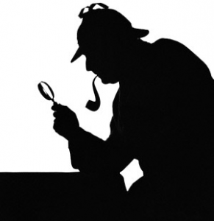
DECOSTRUIAMO LE FAKES!
Costruire fake news è stato facile, ma anche decostruirle!
Basta fare attenzione ad alcuni indizi, spesso semplici da individuare!
Noi abbiamo provato con le nostre…
Questa foto di Autore sconosciuto è concesso in licenza da CC BY-NC

Slide 15
DIECI MOSSE PER SMENTIRE UNA FAKE NEWS
A cura della I B CLASSICO
1. OSSERVA LA DATA
E’ verosimile? O nell’articolo viene citato un periodo generico, o una data del passato o una data del futuro? Es. 12/12/2050
2. OSSERVA IL NOME DEL SITO
Il nome allude ad un sito famoso, ma cambiano alcune lettere? Contiene la rubrica CHI SIAMO? Es. coriere.it.
3. CONTROLLA L’AUTORE DELLA NOTIZIA
Fai una ricerca on line, è un esperto quotato, ha pubblicazioni, è un giornalista accreditato?

Slide 16
CONTINUA…
4. VERIFICA IL TITOLO E I CONTENUTI DELLA NOTIZIA
Fai un Check on line, controlla se il fatto è riportato da altri siti più autorevoli; verifica se la notizia circola o è circolata in tv o nei siti di informazione principali, se la notizia è vera si trova anche in altri siti affidabili.
Diffida di un titolo e/o contenuti che giocano sulle emozioni di una persona (specialmente se generano e/o amplificano ansia o paura)
Puntare sulle emozioni è lo strumento preferito di chi vuole impedirti di ragionare

Slide 17
CONTINUA…
5. FAI UN CHECK DELLA FOTO POTREBBE ESSERE STATA MANIPOLATA
Lo scoprirai attraverso specializzati, o con Google immagini. Potrai controllare quando è stata scattata, da chi, in che periodo, in che occasione; o se (come capita spesso) era stata scattata in un altro contesto e per un’altra occasione. Se non risulta esistente sul web o sembra un fotomontaggio, vuol dire che la foto in questione è un falso; potrebbe anche essere uno screenshot.
6. ATTENZIONE AL DEEPFAKE
Bisogna fare particolarmente attenzione all’uso del deepfake, che incolla il volto di personaggi famosi a delle comparse (la tecnica di uso è semplice).

Slide 18
CONTINUA…
7. CONTROLLA IL LESSICO
Se è poco specialistico, contiene troppi errori, usa un registro sensazionalistico… è sospetto!
8. NON BASARTI SUL NUMERO DI LIKE
Non pensare che un numero alto sia garanzia di credibilità, molte volte chi mette like è una macchina, sono like comprati e pagati proprio per indurre a leggere la notizia; inoltre spesso chi mette like lo fa senza leggere con attenzione, non è testimone attendibile della veridicità della notizia.

Slide 19
CONTINUA…
9. ATTENZIONE AI BAIS
Verifica se la tua adesione non sia di pancia: si crede con grande facilità alla notizia che conferma un nostro pregiudizio e/o convinzione
10.ATTENZIONE ALLA PUBBLICITA’ E ALL’USO DEL CLICKBAITING
Verifica che la notizia non sia stata inquinata da una tecnica di marketing pubblicitaria, che mira ad attirare l’attenzione, giocando sulla parte alta e sul titolo

Slide 20
E PER FINIRE LA REGOLA AUREA:
A cura della I B CLASSICO
Se non ti convince qualcosa, se solo hai il minimo dubbio, se non hai voglia o tempo di controllare
Non cliccare
Non contribuire a diffondere una notizia potenzialmente falsa…

Slide 21
PROGETTO FAKE NEWS OFF
Progetto grafico e impaginazione Lorenzo Zorzolo

